Slide 1


价格水平整体偏高，市场担忧情绪有所降温
2021年3月11日
衡焱 投资咨询证号：Z0016768 从业资格证号：F03090081
钱龙 从业资格证号：F3077614

Slide 2

一周价格观察（周五数据）
品种 | 主力合约收盘（涨跌） | 现货价格（涨跌） | 基差 | 月差
螺纹 | 4917(+21） | 4930（0） | 113 | 148
热卷 | 5137(+30） | 5070（0） | -67 | 162
铁矿 | 822(+14.5） | 995（+10） | 223 | 18
焦炭 | 3677.5(-47） | 3850（+250） | 172.5 | 321.5
焦煤 | 3038(-42) | 3050（+110） | 12 | 338
预计下周市场强弱顺序：热卷、焦炭、焦煤、螺纹、铁矿
价格因子分析
品种 | 供应 | 需求 | 库存 | 基差 | 价格水平
螺纹 | 钢厂存在环保限产压制，产量增长边际放缓 | 需求稳定恢复中 | 库存顶峰已现，本周开始去库 | 贴水 | 正常
热卷 | 产量增长停滞，本周迅速回落 | 需求本周小幅回落 | 库存继续去库，处于同期低位 | 升水 | 正常
铁矿 | 海外发运、到港均有所增长 | 高炉开工走弱 | 港库继续呈现去库状态 | 贴水 | 偏高
焦炭 | 受低利润与环保限产压制，焦化厂复产停滞 | 钢厂持续存在补库需求 | 库存依旧处于低位，下游存在补库需求 | 升水 | 偏高
焦煤 | 蒙煤发运小幅恢复，但外矿供应偏紧 | 焦化厂、钢厂均开始补库 | 库存处于同期低位 | 升水 | 偏高

Slide 3
逻辑及策略
本周黑色市场整体冲高回落，俄乌局势略有平缓，对前期通胀预期的情绪影响上涨行情，本周有所回落。综合来看铁矿在前期大幅上涨后，本周高点阻力明显，回落表现较差；而两焦高位震荡为主，综合表现比较坚挺。 螺纹钢方面，螺纹周产量增加6.41万吨至296.69万吨。社库环比减少8.53万吨至991.91万吨，厂库环比减少28.02万吨至292.28万吨。螺纹周产量连续第四周增加，总库存在连增10周后首次转为下降，厂库社库全面下降。本周螺纹表观消费量增加77.71万吨至333.24万吨，表需继续稳定增长。综合来看供需数据中性偏多，但近期疫情反弹，后续需求恢复可能受到阻碍。同时俄乌紧张局势有所缓解，前期通胀担忧情绪回落，对价格造成压制，不过下游炉料成本回升，炼钢利润再度处于盈亏线上，下方也有成本段支撑。未来预计依旧以高位震荡为主。 铁矿方面，247家钢厂的高炉开工率70.85%，环比下降4.01%，比去年同期下降15.47%；日均铁水产量215.06万吨，环比下降4.7万吨，同比下降26.54万吨。全国45个港口进口铁矿库存为15714.3万吨，环比降低140.22万吨；日均疏港量276.25万吨降21.6万吨。供应上澳巴发运量、到港量均有所增加，巴西雨季影响正在减小，澳洲发生洪涝灾害但对矿区影响不大。需求端唐山、山西地区继续受到限产影响，高炉开工本周再度回落，预计3月中旬后需求能有明显增加，港口库存呈现去库走势。近期俄乌冲突升级对大宗商品价格波动影响较大，且铁矿石期现货监管力度仍比较大，追高仍需谨慎，预计近期价格呈现震荡走势。 焦炭方面，Mysteel统计全国230家独立焦企样本：产能利用率74.6%，周环比减0.2%；230家焦化厂焦炭库存61.8万吨减0.6万吨；247家钢厂样本焦炭库存720.74万吨，减12.4万吨。目前焦炭已经提涨3轮，第四轮提涨进行中。由于目前原料煤涨幅相对焦炭价格更甚，焦企利润仍差，因此继续提涨的诉求仍高。但焦企依然未能摆脱给煤企打工的状态，焦化利润甚低，环保限产也压制焦企复产，本周开工率基本没有提升，存在一定供需缺口。但从价格层面来看焦炭价格偏高，盘面升水也转为贴水，供需状况已经在价格上体现，追高存在较大风险，建议谨慎操作，可以关注焦化利润。 焦煤方面，甘其毛都口岸通关车数稳步提升，15日前有望超过200车，市场整体交投氛围良好，贸易商出货意愿较强。三大主要口岸总通关车数较上周同期增44车，蒙5#精煤报价2535元/吨，柳林中硫主焦2900元/吨涨400元/吨。近期蒙煤发运小幅改善，但受俄乌冲突影响，国际市场煤炭价格偏高，内外价差拉大，而对俄方进口的煤炭国内市场也有担心汇率波动的情绪，内矿也存在环保检查压力，洗煤厂开工率偏低，总体供应依旧偏紧。价格层面上煤价也处于高位，未来偏强震荡为主。

Slide 4

螺纹供求：表需保持复苏节奏，库存顶峰已现

Slide 5
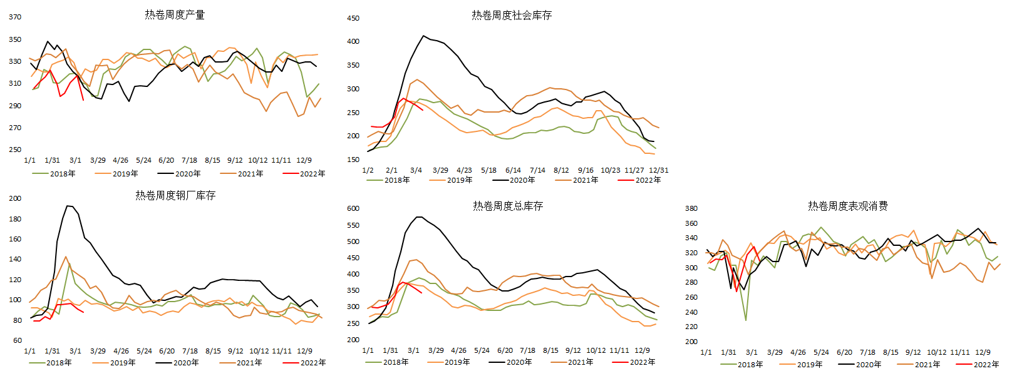
热卷供求：产量再度下滑，总库同期低位

Slide 6
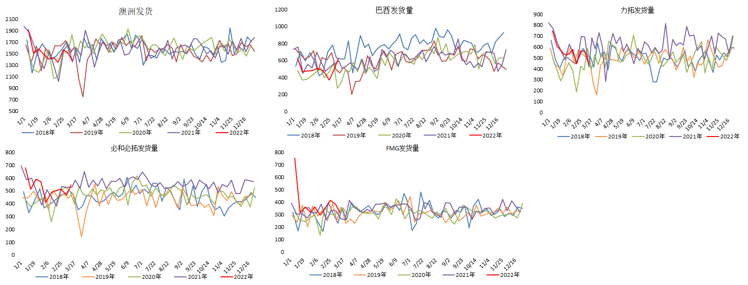
铁矿石供求：澳矿发运持续收缩，巴西发运回升

Slide 7
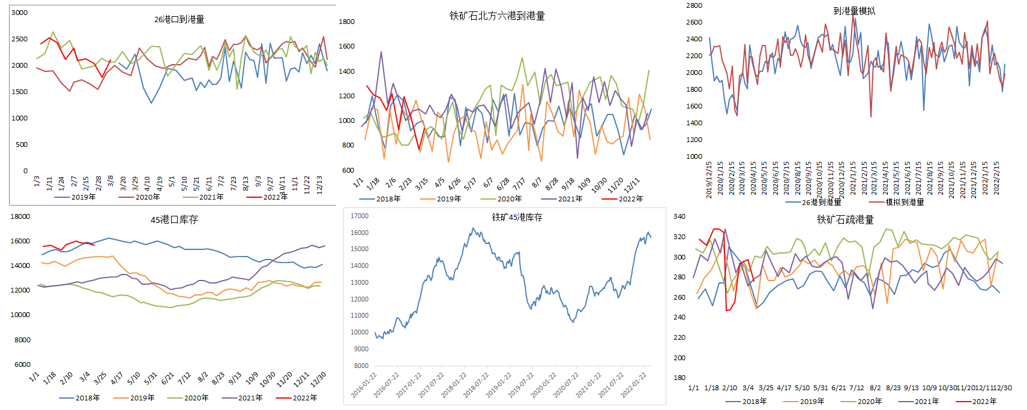
铁矿供求：到港略增，港库持续下滑

Slide 8
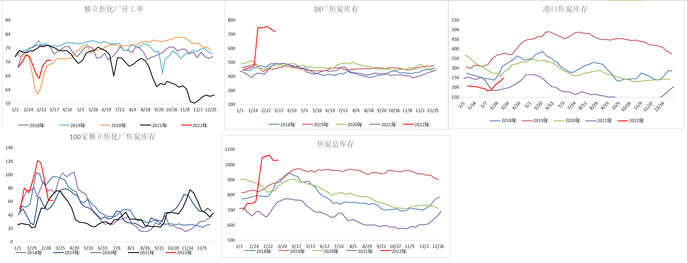
焦炭供求：焦化厂复产停滞，钢厂继续去库
注：焦化厂、钢厂样本发生变化，数据有跳涨

Slide 9
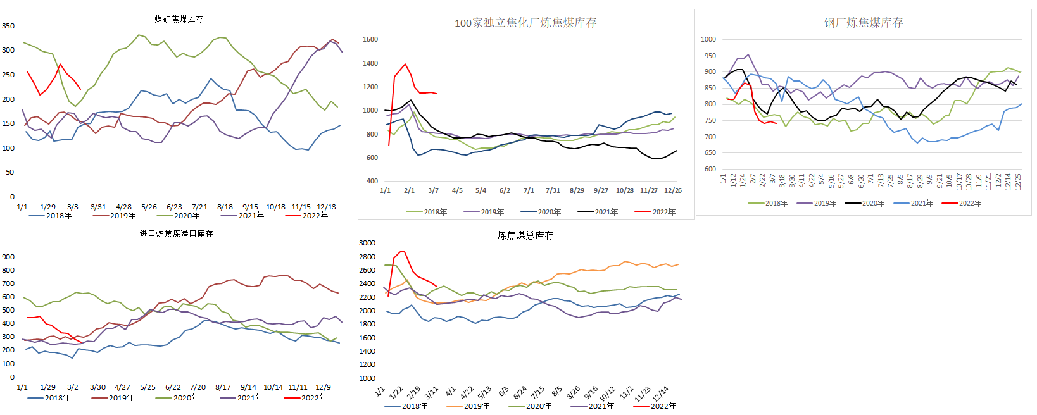
焦煤供求：总库存持续去库，钢厂存在补库需求
注：焦化厂样本发生变化，数据有跳涨

Slide 10
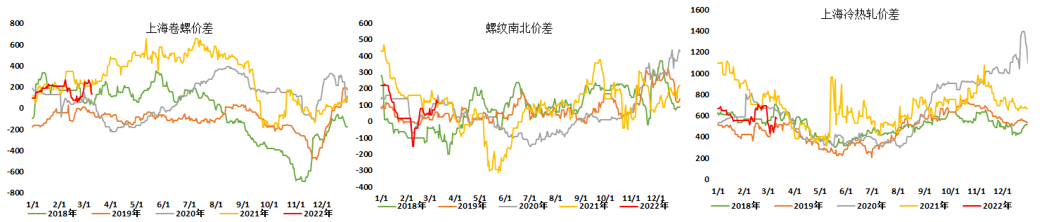
钢材价差：南北价差小幅增长，其余保持稳定

Slide 11
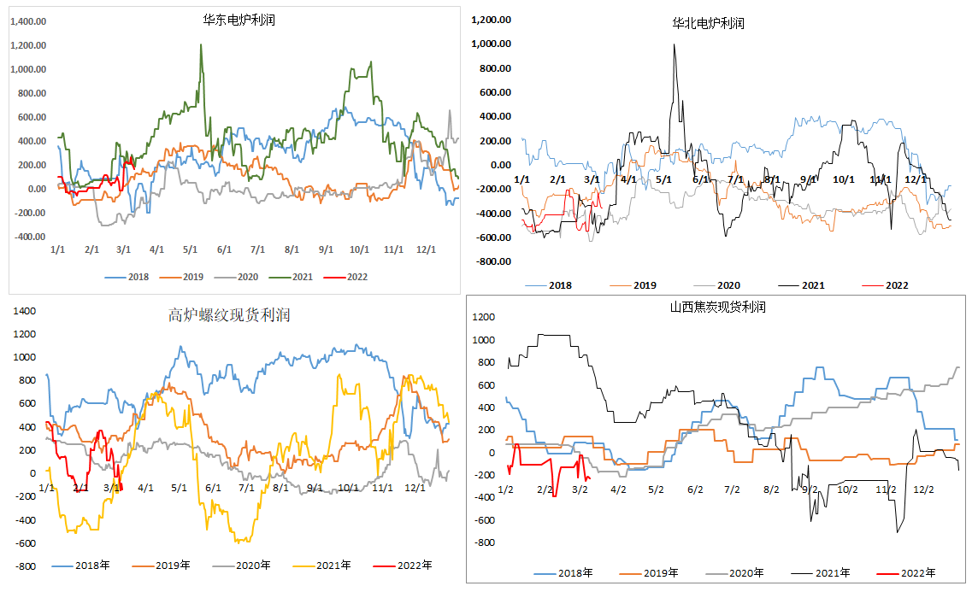
现货利润：高炉利润回落，总体重归低位

Slide 12
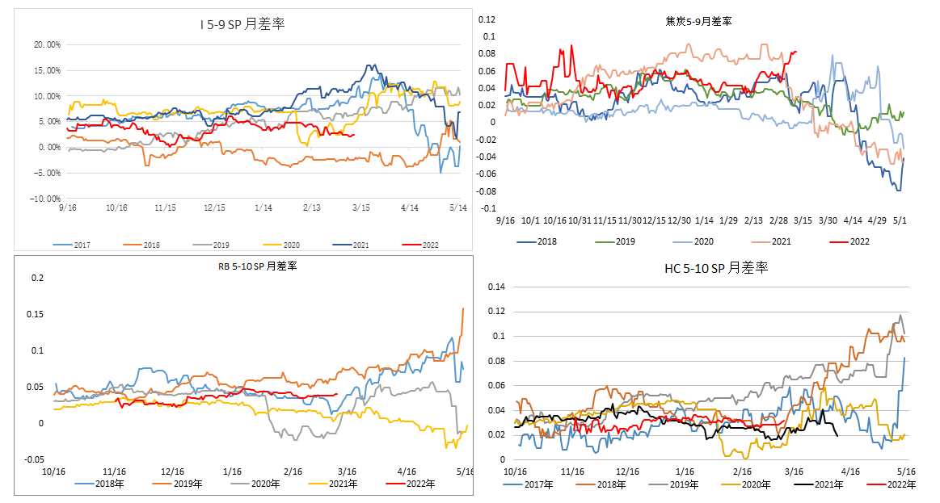
月差：焦炭月差迅速攀升

Slide 13
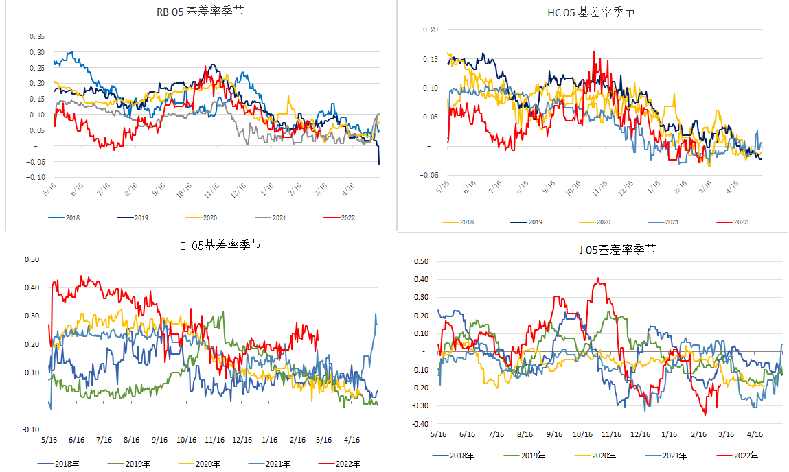
基差：基差总体稳定

Slide 14
免责声明
本报告的信息均来源于公开资料，我公司对这些信息的准确性和完整性不作任何保证，也不保证所包含的信息和建议不会发生任何变更。我们已力求报告内容的客观、公正，但文中的观点、结论和建议仅供参考，报告中的信息或意见并不构成所述品种的操作依据，投资者据此做出的任何投资决策与本公司和作者无关。

Slide 15
谢谢大家的观看
Thanks for watching.

